Slide 1
高中化学选择性必修1 化学反应原理
专题3 水溶液中的离子反应
3.3.3 盐类水解的应用

Slide 2

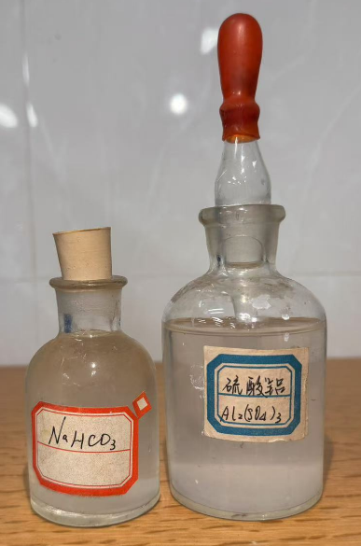
实验观察：NaHCO₃溶液+ Al₂(SO₄)₃溶液
学生实验
取一只250mL的烧杯，向其中加入20mL饱和Al₂(SO₄)₃溶液，再加入30mL饱和NaHCO₃溶液
现象：
大量气泡
白色沉淀

Slide 3
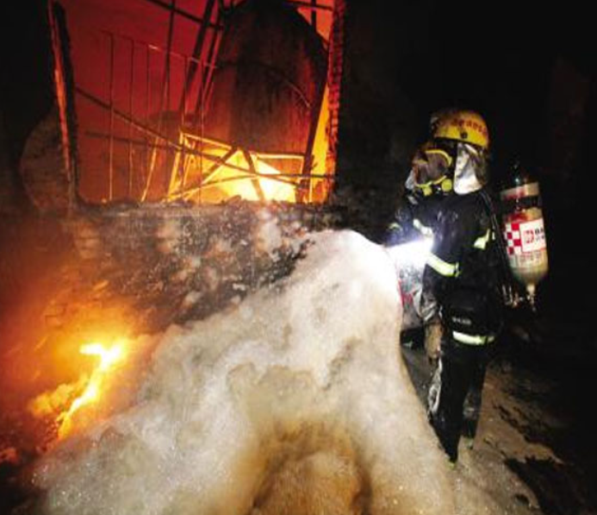

生活应用：NaHCO₃溶液+ Al₂(SO₄)₃溶液
写出离子方程式？
= Al(OH)₃↓＋3CO₂↑
泡沫灭火器
泡沫灭火器的内筒盛有硫酸铝溶液，外筒、内筒之间装有碳酸氢钠溶液，使用时将灭火器倒置。

Slide 4
微观探析：NaHCO₃溶液+ Al₂(SO₄)₃溶液
写出离子方程式？
酸碱中和，相互促进，进行到底
——双水解反应
= Al(OH)₃↓＋3CO₂↑
反应为什么会发生？为什么Al³⁺和HCO₃⁻产生沉淀与气体呢？
H₂CO₃ = H₂O + CO₂↑
水解反应，促进水的电离
HCO₃⁻＋H₂O ⇌ H₂CO₃＋OH－
正向微弱，溶液呈碱性
Al^{3＋}＋3H₂O ⇌ Al(OH)₃＋3H＋
正向微弱，溶液呈酸性

Slide 5
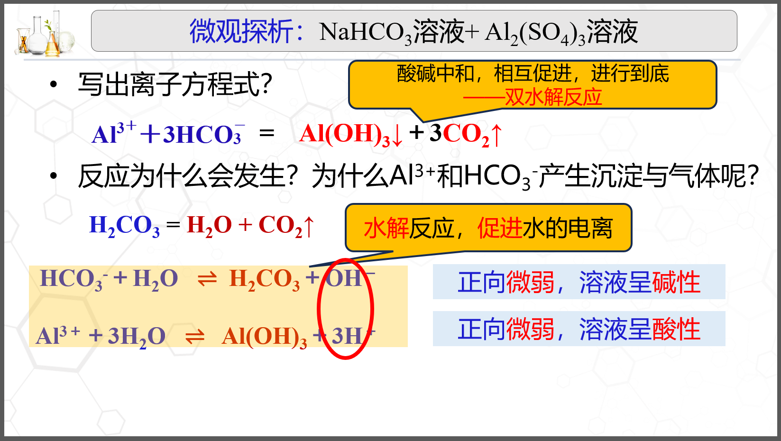
水解平衡的移动
浓度→改变溶液pH
应用：
FeCl₃溶液、CuSO₄溶液的配制
溶液配制的操作：固体溶于相应的酸，然后再加水稀释

Slide 6
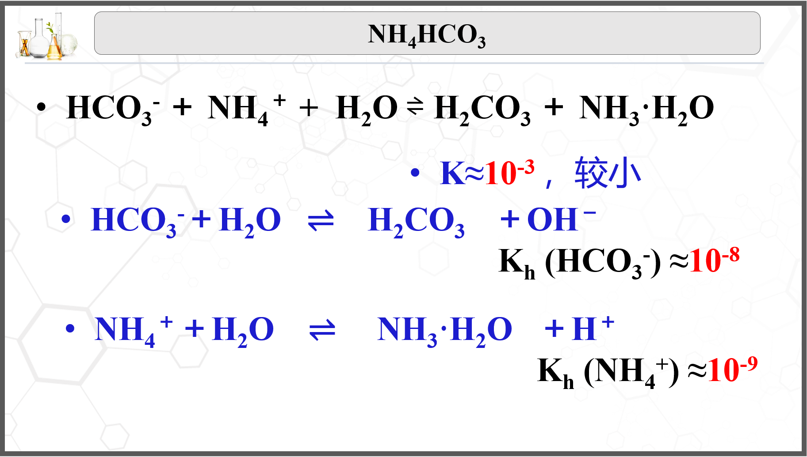
水解平衡的移动
浓度→改变溶液pH
→让产物离开溶液（沉淀或气体）
应用：
几乎进行到底的水解
Al³⁺、Fe³⁺ 组合
HCO₃⁻ 、CO₃²⁻ 、 HS⁻ 、S²⁻
蒸发溶剂时的不同情况

Slide 7
水解平衡的移动
问：加热蒸干AlCl₃溶液与Al₂(SO₄)₃溶液有区别吗？
HCl挥发离开溶液
没有物质离开溶液
极大的促进水解
微弱水解
水蒸干后得Al(OH)₃
水蒸干后得溶质
灼烧后得Al₂O₃
问：有没有办法得到AlCl₃呢？

Slide 8
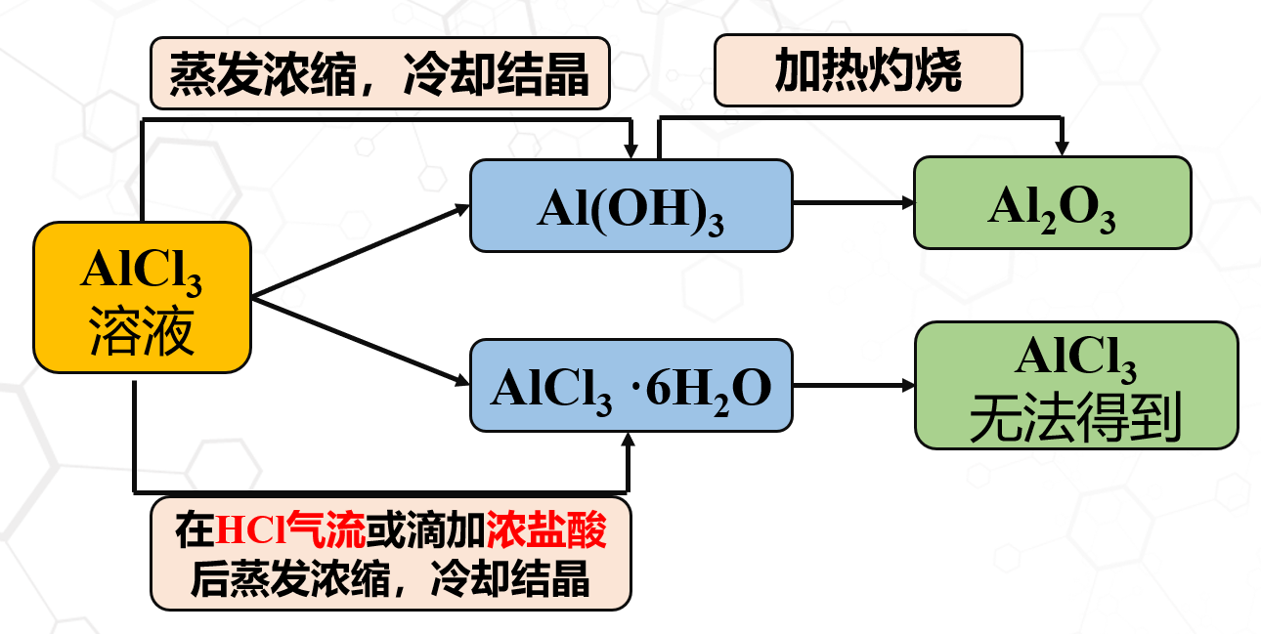
水解平衡的移动
问：有没有办法得到溶质AlCl₃呢？
Notes:
实验1与实验3对比，实验1由稀释的作用

Slide 9
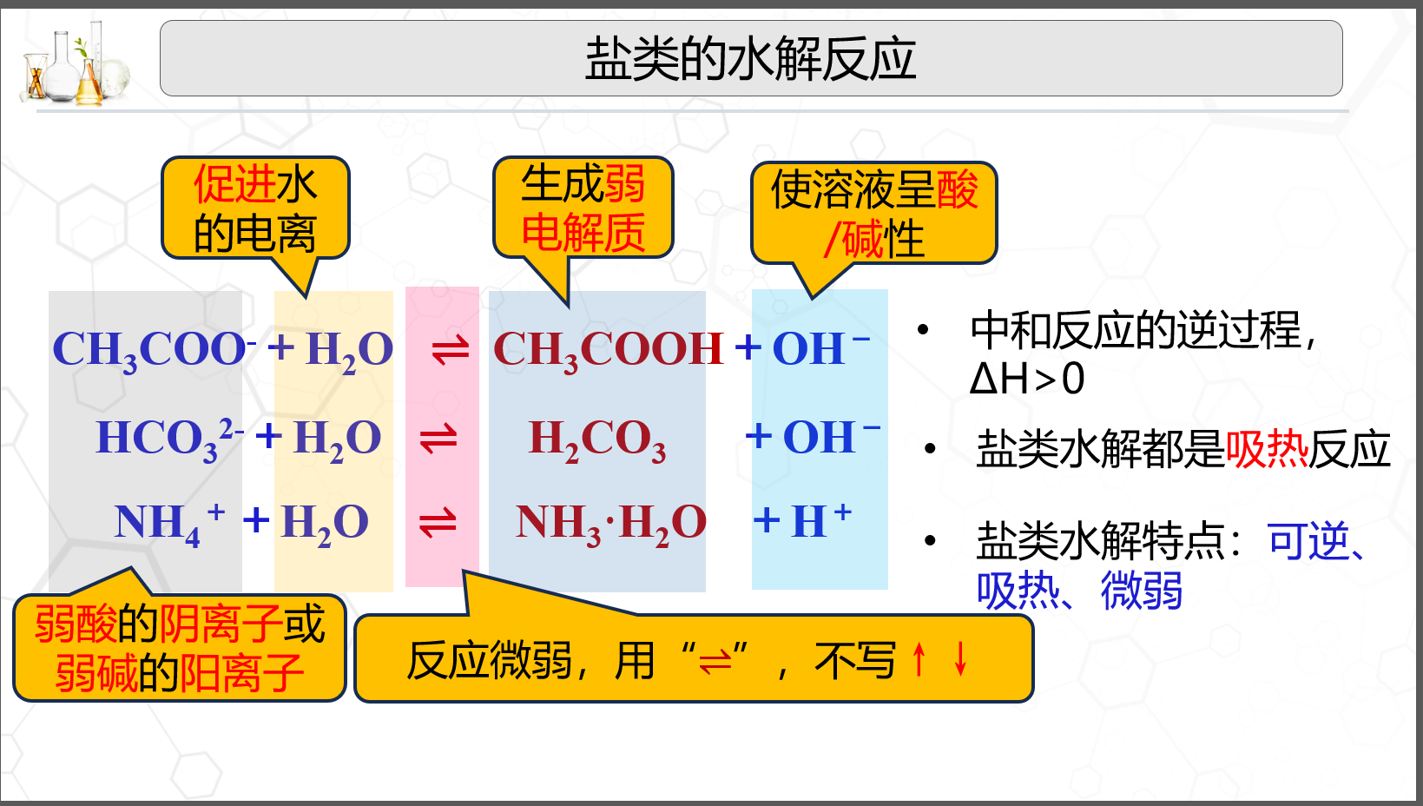
水解平衡的移动
温度→升温促进水解
应用：
热的纯碱溶液更容易去油污
CO₃^{2－}＋H₂O ⇌ HCO₃－＋OH－ ∆H>0
制备Fe(OH)₃胶体
Fe^{3＋}＋3H₂O ⇌ Fe(OH)₃（胶体）＋3H＋

Slide 10
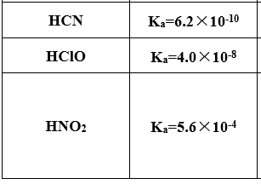

影响水解平衡移动的内在因素
思考：同温度下，比较等物质的量浓度的 NaNO₂、NaClO 和 NaCN 溶液的pH？
NO₂⁻ + H₂O ⇌ HNO₂ + OH⁻
ClO⁻ + H₂O ⇌ HClO + OH⁻
CN⁻ + H₂O ⇌ HCN + OH⁻
越弱越水解
C(OH⁻) ≈$\sqrt{cKh}$
≈$\sqrt{c \frac{KW}{Ka}}$
如何计算具体pH呢？
等pH下，浓度又如何比较呢？
Notes:
实验1与实验3对比，实验1由稀释的作用

